Slide 1

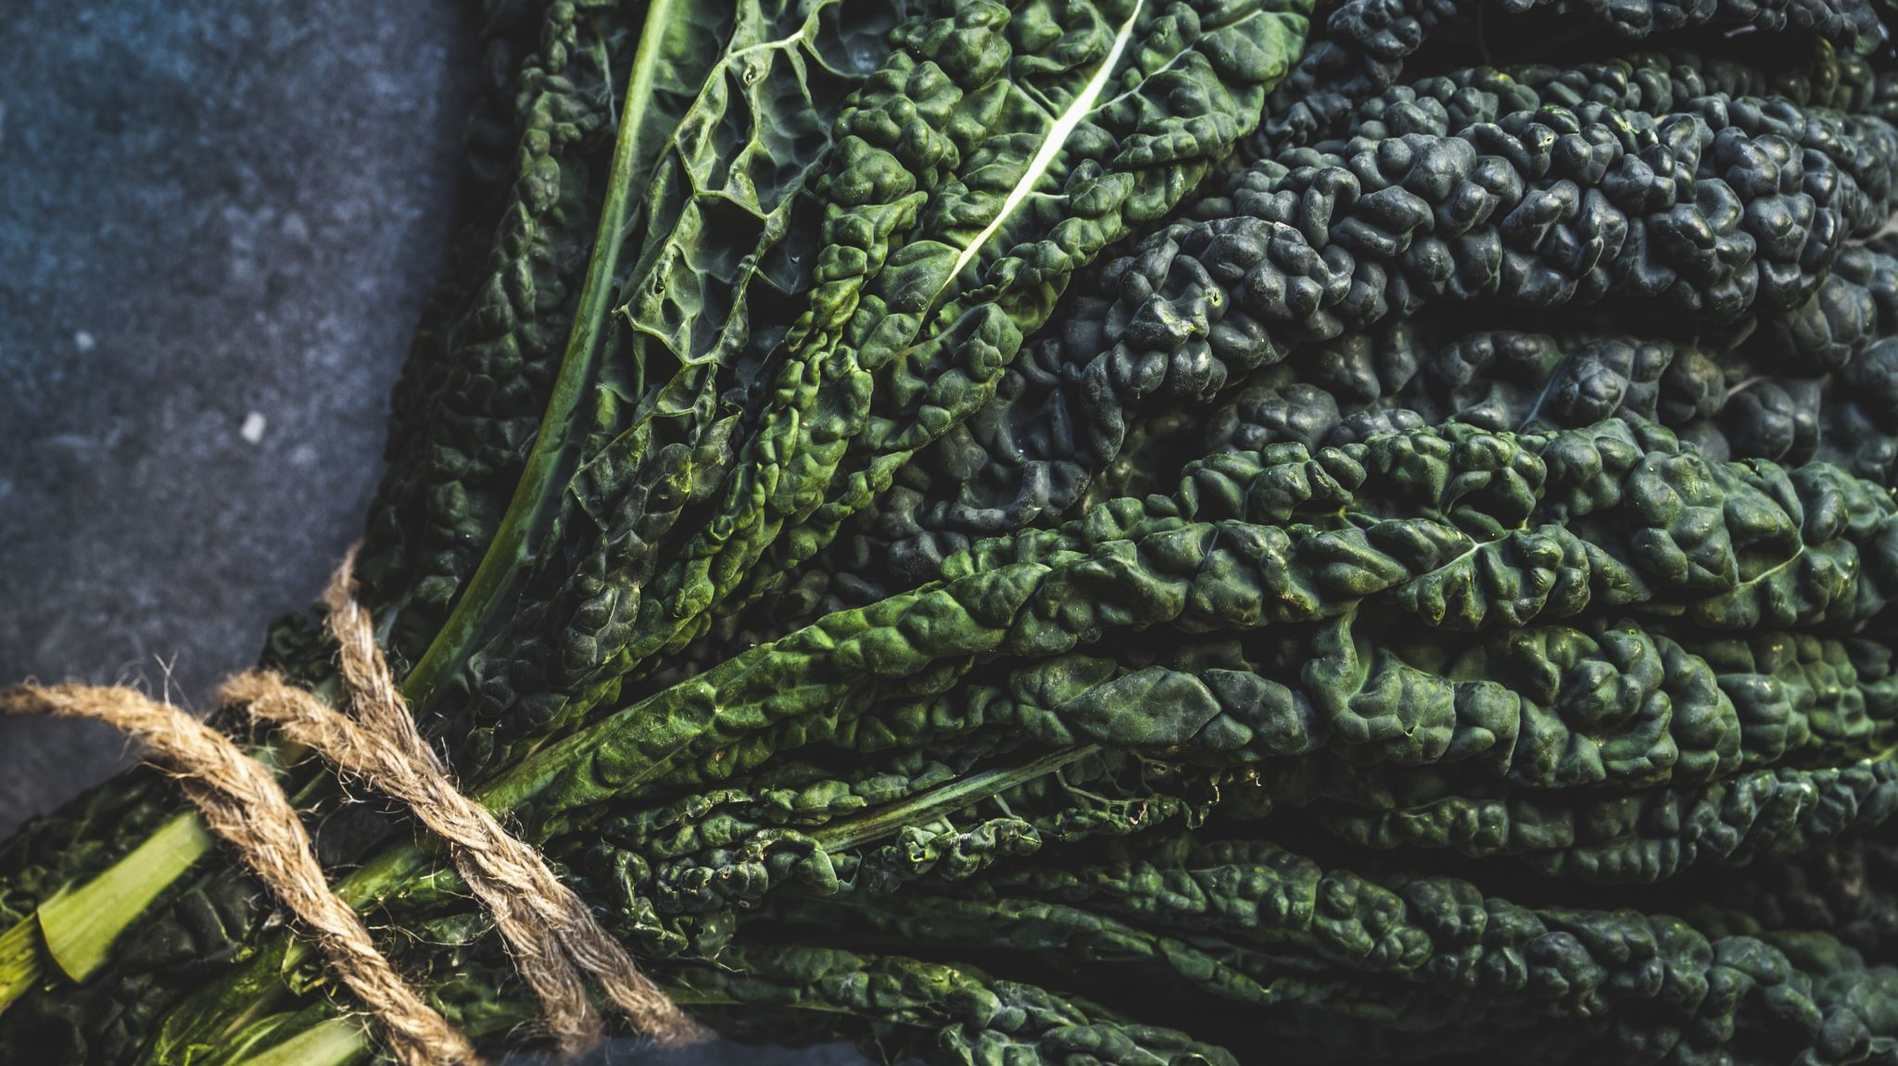
PERSONALIDADES FAMOSAS COM DESCEDÊNCIA INDÍGENA
Esta categoria lista famoso que têm descendência indígena.

Slide 2


TIGER WOODS
Eldrick Tont Woods (Cypress, 30 de dezembro de 1975), mais conhecido como Tiger Woods, é um jogador profissional de golfe dos Estados Unidos.

Slide 3
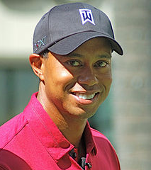
DESCEDÊNCIA DE WOODS
Seu pai Earl, um militar aposentado das forças armadas americanas, era mestiço de afro-americanos, chineses e nativos americanos. Já sua mãe Kutilda, originária da Tailândia, era mestiça de tailandeses, chineses e alemães.
Ele se refere como um Cablinasian (uma abreviação silábica de caucasiano, negro, indígena e asiático).

Slide 4
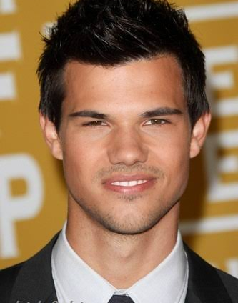
TAYLOR LAUTNER
Taylor Daniel Lautner (Grand Rapids, 11 de fevereiro de 1992) é um ator norte-americano. É mais conhecido por interpretar Jacob Black nas cinco adaptações cinematográficas da saga Crepúsculo.

Slide 5
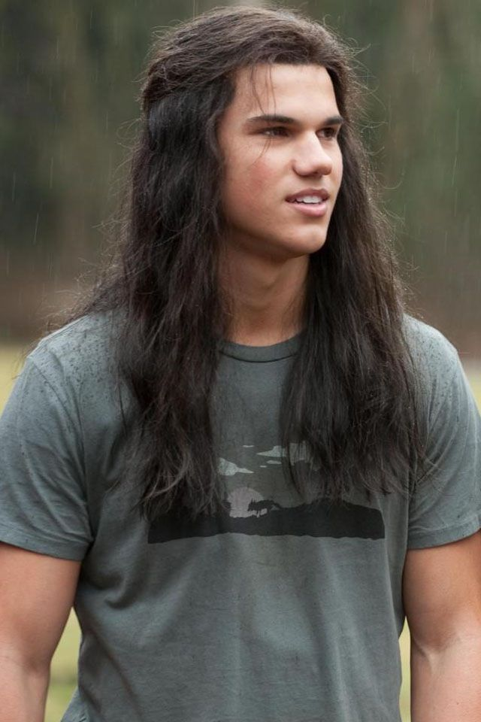
DESCEDÊNCIA DE TAYLOR
Taylor Daniel Lautner nasceu em Grand Rapids, Michigan. Filho de Deborah Lautner e Daniel Lautner. Tem descendência alemã e nativa-americana (especificamente dos Ottawa e Potawatomi).

Slide 6
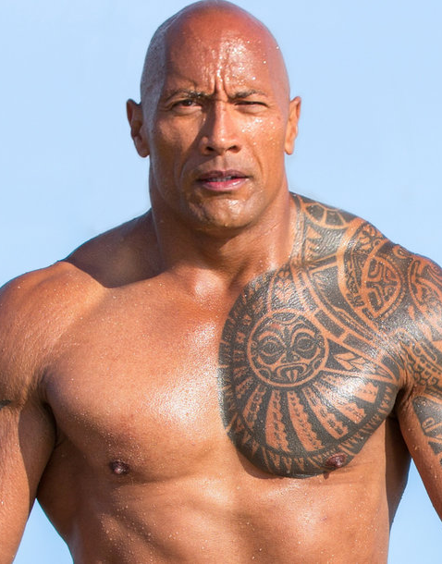
DWAYNE JOHNSON (THE ROCK)
Dwayne Douglas Johnson (Hayward, 2 de maio de 1972), também conhecido pelo seu nome no ringue The Rock, é um ator americano, ex-lutador profissional e ex-jogador de futebol americano universitário.

Slide 7
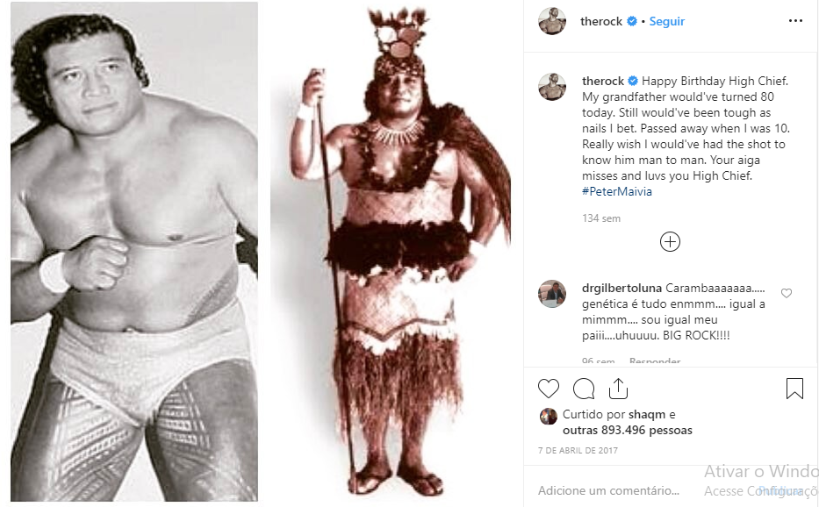
Neto de Peter Maivia (Samoa Americana, 6 de abril de 1930), ex-lutador de wrestling profissional samoano, Dwayne tem descendência da tribo Samoa.
DESCEDÊNCIA DE DWAYNE

Slide 8
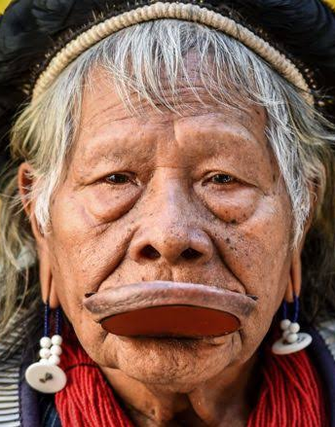
Raoni Metuktire
Raoni Metuktire é um líder indígena brasileiro da etnia caiapó. É conhecido internacionalmente por sua luta pela preservação da Amazônia e dos povos indígenas.

Slide 9
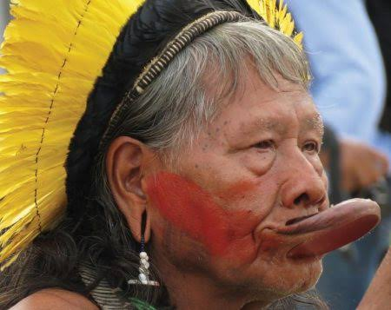
DESCEDÊNCIA DE RAONI
O local de nascimento foi no estado brasileiro de Mato Grosso, em uma vila chamada Krajmopyjakare (que hoje se chama Kapôt). Ele é o filho do líder Umoro, do ramo dos caiapós conhecido como metuquitire.

Slide 10
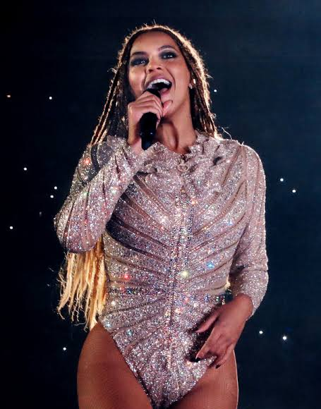
BEYONCÉ
Beyoncé Giselle Knowles-Carter (Houston, 4 de setembro de 1981) é uma cantora, compositora e atriz norte-americana.

Slide 11
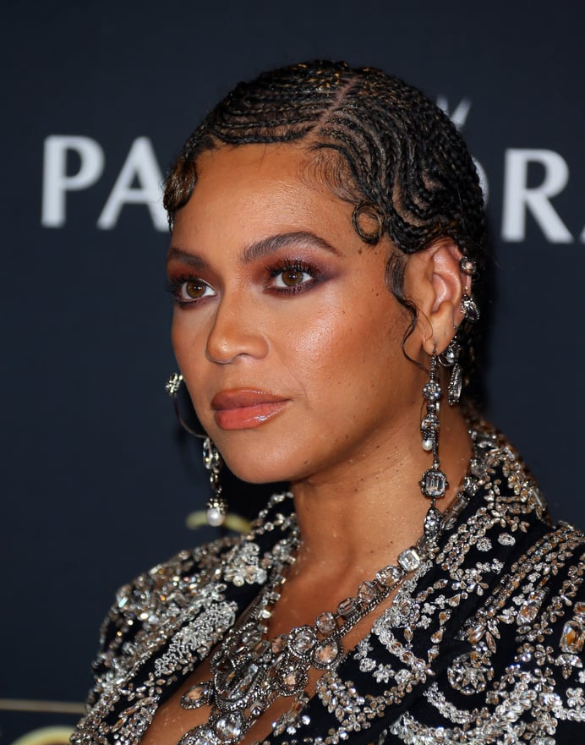
DESCEDÊNCIA DE BEYONCÉ
Filha de Celestine “Tina” Knowles (descedente de africano, nativo americano e francês) , e Mathew Knowles (afro-americano), Beyoncé é declarada nativa americana, afro-americana e francesa.

Slide 12
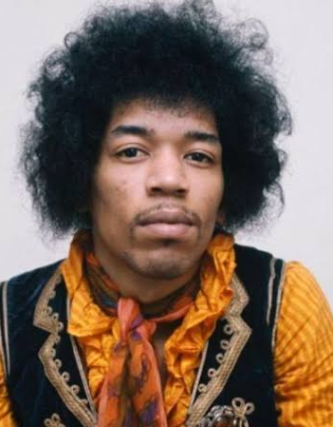
JIMI HENDRIX
James Marshall "Jimi" Hendrix (Seattle, 27 de novembro de 1942 – Londres, 18 de setembro de 1970) foi um guitarrista, cantor e compositor norte-americano. Em praticamente todas as listas já publicadas de melhores guitarristas da história, ocupa o primeiro lugar, e um dos mais influentes músicos de sua era, em diversos gêneros musicais.

Slide 13
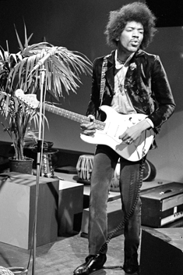
DESCEDÊNCIA DE JIMI
Era muito afeiçoado à sua avó materna, que possuía sangue da tribo cherokee, e que incutiu no jovem Jimi um forte sentido de orgulho de seus ancestrais nativos norte-americanos.

Slide 14

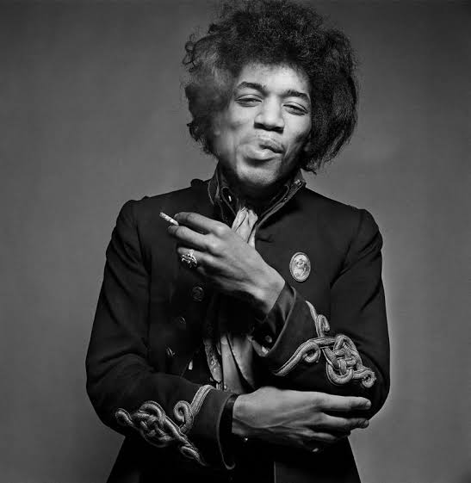

QUIZ
Qual desses tinha a mãe tailandesa?
Quantos desses já morreram?
Qual desses é o mais novo?

Slide 15

OBRIGADO PELA ATENÇÃO!

